Slide 1


Slide 2






تعيين تلميذ(ة) للإجابة
توجيهات و شرح التعليمات
عرض فيديو
المرور بين الصفوف للمساعدة و تصحيح الإنجازات
عمل في ثنائيات
نهاية الشريط، المرور إلى الشريحة الموالية.

Slide 3

تنظيم حصص الأسبوع التربوي الأول
اليوم 4 -
اليوم 1 -
نشاط اعتيادي (10)
ورشة الكتابة: الإملاء (30)
ورشة الكتابة : إنتاج كتابي - الحصة 1 (30)
نشاط اعتيادي (10)
المعجم (30)
الاستماع والتحدث (30)
اليوم 5 -
اليوم2 -
نشاط اعتيادي (10)
قراءة : استثمار النص (30)
ورشة الكتابة : إنتاج كتابي - الحصة 2 (30)
نشاط اعتيادي (10)
قراءة : التوقع والتحقق الفهم العام 30 د
قراءة : تعلم استراتيجية الفهم 30 د
اليوم 6 -
اليوم 3 -
نشاط اعتيادي (30)
شكل و فهم (40)
نشاط اعتيادي (10)
قراءة : استثمار الاستراتيجية (30)
ورشة الكتابة: الصرف والتحويل (30)
Révision
Lecture offerte

Slide 4


هيكلة حصة اليوم
تحدي الفهم
إستراتيجية مفاتيح السياق.
"الشاي المغربي": الحصة الأولى
المعجم المساعد، التوقع والتحقق، الفهم

Slide 5

عند نهاية الحصة
على الأقل 80% من المتعلمين سيكونون قادرين على:
توظيف استراتيجية مفاتيح السياق؛
فهم أحداث الحكاية المسموعة.

Slide 6



افتتاح الحصة
افتتاح الحصة
الترحيب.
تدبير السلوك.
تحدي الفهم.

Slide 7

مرحبا بكم ، سننطلق في حصة اللغة العربية..
اختــتام الحــصة
استـماع وتحدث
معــــــــــجم
نشاط اعتيادي

Slide 8



قبل أن نبدأ حصة اليوم سأذكركم بشروط الحصول على نجمة السلوك الجيد.
في كل حصة سيفوز ثلاثة منكم بالنجمة
اختــتام الحــصة
استـماع وتحدث
معــــــــــجم
نشاط اعتيادي
أَثْناءَ ٱلْعَمَلِ في ثُنائِيّاتٍ أُقَدِّمٌ إِجابَتي لِزَميلي وَ أُناقِشُ إِجابَتَهُ.
أَلْتَزِمُ بِإِجْراءاتِ ٱسْتِعْمالِ ٱلْأَلْواح.
أَتَحَدَّثُ بِلُغَةٍ عَرَبِيَّةٍ سَليمَةٍ مِنَ ٱلأَخْطاءِ.

Slide 9


ضعوا اللوحة والكراسة في القمطر.
اختــتام الحــصة
استـماع وتحدث
معــــــــــجم
نشاط اعتيادي

Slide 10
أنشطة اعتيادية
تحدي الفهم

Slide 11

في حصة اليوم، ستتدربون على الإجابة بسرعة عن أسئلة للفهم على شكل اختيار من متعدد.
اختــتام الحــصة
استـماع وتحدث
معــــــــــجم
نشاط اعتيادي

Slide 12

خذوا ألواحكم.
اختــتام الحــصة
استـماع وتحدث
معــــــــــجم
نشاط اعتيادي

Slide 13
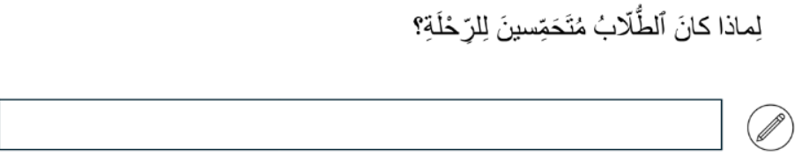
اقرؤوا السؤال وحددوا المطلوب. سأعرض عليكم النص. عليكم إيجاد الجواب قبل اختفاء النص.
اختــتام الحــصة
استـماع وتحدث
معــــــــــجم
نشاط اعتيادي

Slide 14
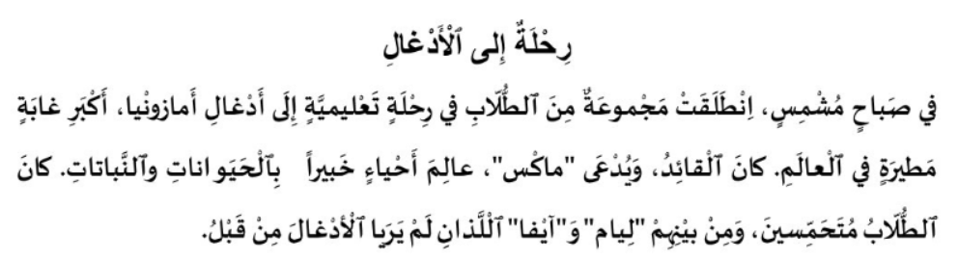
انتبهوا سيختفي النص بعد 10 ثوان. من وجد الجواب يحتفظ به لنفسه.
اختــتام الحــصة
استـماع وتحدث
معــــــــــجم
نشاط اعتيادي

Slide 15
اكتبوا حرف الجواب الصحيح على ألواحكم.
اختــتام الحــصة
استـماع وتحدث
معــــــــــجم
نشاط اعتيادي

Slide 16
صححوا. من وجد جميع الإجابات؟ من يشرح جوابه؟
اختــتام الحــصة
استـماع وتحدث
معــــــــــجم
نشاط اعتيادي
لِأَنَّهُمْ لَمْ يَرَوا ٱلْأَدْغالَ مِنْ قَبْلُ.

Slide 17
ستقرؤون النص قراءة جماعية . من يريد أن يقود القراءة؟
-يحرص الأستاذ على تتبع مشاركة الجميع في القراءة الجماعية.
اختــتام الحــصة
استـماع وتحدث
معــــــــــجم
نشاط اعتيادي

Slide 18
معجم
2
استراتيجية مفاتيح السياق.

Slide 19
درسنا اليوم : استراتيجية مفاتيح السياق؛ تابعوا الشريط.
اختــتام الحــصة
استـماع وتحدث
معــــــــــجم
نشاط اعتيادي
إسْتْراتيجِيَّةُ مَفاتيحُ ٱلسِّياقُ.

Slide 20

عرض فيديو استراتيجية مفاتيح السياق.
اختــتام الحــصة
استـماع وتحدث
معــــــــــجم
نشاط اعتيادي

Slide 21
من يذكرنا بالخطوات؟
اختــتام الحــصة
استـماع وتحدث
معــــــــــجم
نشاط اعتيادي
إسْتْراتيجِيَّةُ مَفاتيحُ ٱلسِّياقُ.

Slide 22
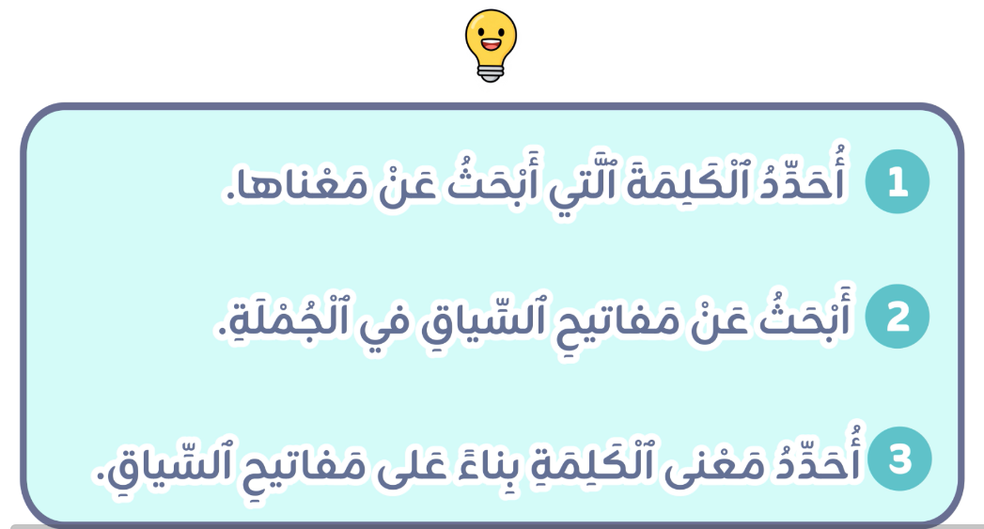
من يقرأ؟
اختــتام الحــصة
استـماع وتحدث
معــــــــــجم
نشاط اعتيادي

Slide 23
اَلآن سنطبق خطوات استراتيجية مفاتيح السياق لتحديد معنى بعض الكلمات
اختــتام الحــصة
استـماع وتحدث
معــــــــــجم
نشاط اعتيادي
أَبْحَثُ عَنْ مَفاتيحِ ٱلسِّياقِ في ٱلْجُمْلَةِ.
2
أُحَدِّدُ ٱلْكَلِمَةَ الَّتي أَبْحَثُ عَنْ مَعْناها
1
أُحَدِّدُ مَعْنى ٱلْكَلِمَةِ بِناءً عَلى مَفاتيحِ ٱلسِّياقِ.
3
وَضَعَتِ ٱلْجَدَّةُ ٱلسَّمْنَ في ٱلْجَرَّةِ ٱلطّينِيَّةِ.

Slide 24
ماذا علينا أن نفعل في الخطوة الأولى؟ من يقوم إلى السبورة لتحديد الكلمة ؟
اختــتام الحــصة
استـماع وتحدث
معــــــــــجم
نشاط اعتيادي
أَبْحَثُ عَنْ مَفاتيحِ ٱلسِّياقِ في ٱلْجُمْلَةِ.
2
أُحَدِّدُ ٱلْكَلِمَةَ الَّتي أَبْحَثُ عَنْ مَعْناها
1
أُحَدِّدُ مَعْنى ٱلْكَلِمَةِ بِناءً عَلى مَفاتيحِ ٱلسِّياقِ.
3
وَضَعَتِ ٱلْجَدَّةُ ٱلسَّمْنَ في ٱلْجَرَّةِ ٱلطّينِيَّةِ.

Slide 25
صحيح . الكلمة التي نبحث عن معناها هي: ٱلْجَرَّةِ
اختــتام الحــصة
استـماع وتحدث
معــــــــــجم
نشاط اعتيادي
أَبْحَثُ عَنْ مَفاتيحِ ٱلسِّياقِ في ٱلْجُمْلَةِ.
2
أُحَدِّدُ ٱلْكَلِمَةَ الَّتي أَبْحَثُ عَنْ مَعْناها
1
أُحَدِّدُ مَعْنى ٱلْكَلِمَةِ بِناءً عَلى مَفاتيحِ ٱلسِّياقِ.
3
وَضَعَتِ ٱلْجَدَّةُ ٱلسَّمْنَ في ٱلْجَرَّةِ ٱلطّينِيَّةِ.

Slide 26
الآن . من يحدد مفاتيح السياق في الجملة؟
اختــتام الحــصة
استـماع وتحدث
معــــــــــجم
نشاط اعتيادي
أَبْحَثُ عَنْ مَفاتيحِ ٱلسِّياقِ في ٱلْجُمْلَةِ.
2
أُحَدِّدُ ٱلْكَلِمَةَ الَّتي أَبْحَثُ عَنْ مَعْناها
1
أُحَدِّدُ مَعْنى ٱلْكَلِمَةِ بِناءً عَلى مَفاتيحِ ٱلسِّياقِ.
3
وَضَعَتِ ٱلْجَدَّةُ ٱلسَّمْنَ في ٱلْجَرَّةِ ٱلطّينِيَّةِ.

Slide 27
أحسنتم مفاتيح السياق في الجملة هي:وَضَعَتِ – ٱلسَّمْنَ - ٱلطّينِيَّةِ
اختــتام الحــصة
استـماع وتحدث
معــــــــــجم
نشاط اعتيادي
أَبْحَثُ عَنْ مَفاتيحِ ٱلسِّياقِ في ٱلْجُمْلَةِ.
2
أُحَدِّدُ ٱلْكَلِمَةَ الَّتي أَبْحَثُ عَنْ مَعْناها
1
أُحَدِّدُ مَعْنى ٱلْكَلِمَةِ بِناءً عَلى مَفاتيحِ ٱلسِّياقِ.
3
وَضَعَتِ ٱلْجَدَّةُ ٱلسَّمْنَ في ٱلْجَرَّةِ ٱلطّينِيَّةِ.

Slide 28
إذن معنى كلمة ٱلْجَرَّةِ حسب سياق الجملة هو الإناء الطيني الذي نضع فيه بعض المنتجات الغذائية كالسمن.
اختــتام الحــصة
استـماع وتحدث
معــــــــــجم
نشاط اعتيادي
أَبْحَثُ عَنْ مَفاتيحِ ٱلسِّياقِ في ٱلْجُمْلَةِ.
2
أُحَدِّدُ ٱلْكَلِمَةَ الَّتي أَبْحَثُ عَنْ مَعْناها
1
أُحَدِّدُ مَعْنى ٱلْكَلِمَةِ بِناءً عَلى مَفاتيحِ ٱلسِّياقِ.
3
وَضَعَتِ ٱلْجَدَّةُ ٱلسَّمْنَ في ٱلْجَرَّةِ ٱلطّينِيَّةِ.
اَلْجَرَّةُ: اَلْإِناءُ ٱلطّينِيُّ ٱلَّذي نَضَعُ فيهِ بَعَضَ ٱلْمَأْكولاتِ ٱلطّينِيَّةِ.

Slide 29
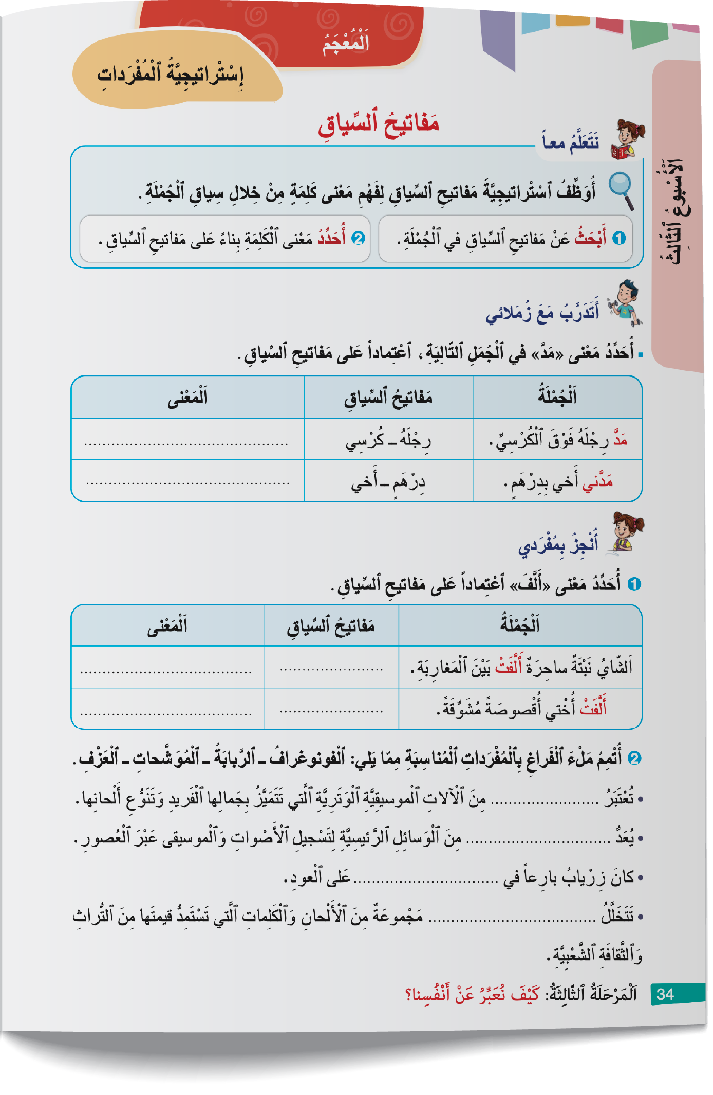
الآن. على الكراسة ص : 34 ، في ثنائيات أجيبوا عن السؤال التالي:
اختــتام الحــصة
استـماع وتحدث
معــــــــــجم
نشاط اعتيادي

Slide 30
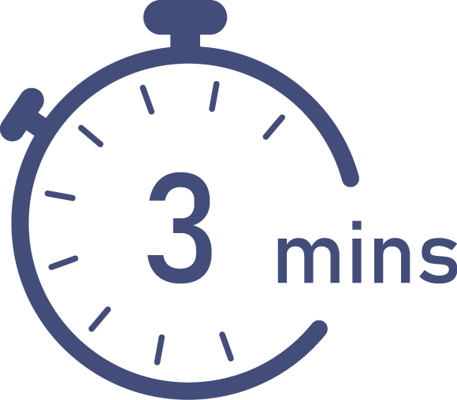
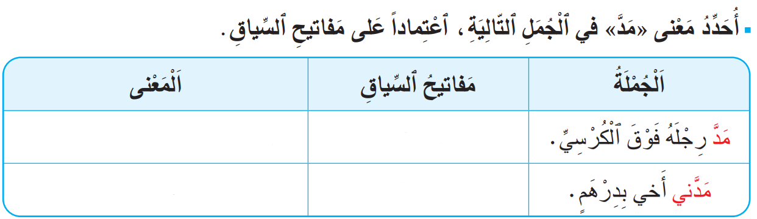
أحدد معنى "مَدَّ" في الجمل التالية، اعتمادا على مفاتيح السياق.
المرور بين الصفوف وتقديم التغذية الراجعة المناسبة.
اختــتام الحــصة
استـماع وتحدث
معــــــــــجم
نشاط اعتيادي
رِجْلَهُ - كُرْسي
دِرْهَمٌ - أَخي

Slide 31
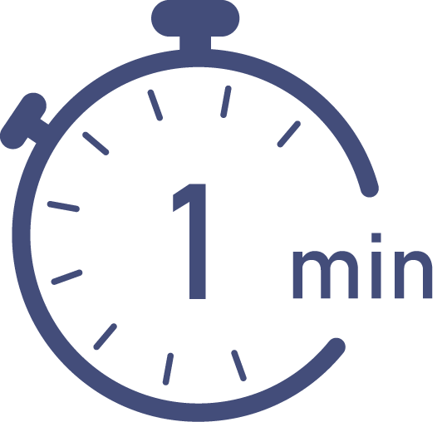
انتهى الوقت؛ كل واحد يناقش مع زميله كيف حصل على الكلمات . معكم دقيقة
اختــتام الحــصة
استـماع وتحدث
معــــــــــجم
نشاط اعتيادي
رِجْلَهُ - كُرْسي
دِرْهَمٌ - أَخي

Slide 32
انتبهوا للتصحيح.
اختــتام الحــصة
استـماع وتحدث
معــــــــــجم
نشاط اعتيادي
بَسَطَ - أَرْخى
رِجْلَهُ - كُرْسي
أَعْطى - مَنَحَ
دِرْهَمٌ - أَخي

Slide 33
الآن بمفردكم أجيبوا عن التمرينين رقم 1و2
اختــتام الحــصة
استـماع وتحدث
معــــــــــجم
نشاط اعتيادي

Slide 34
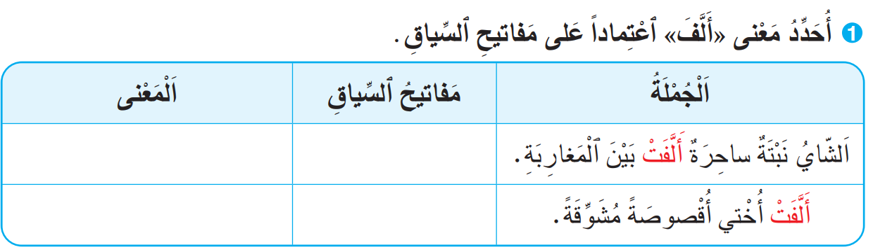
أنجزوا النشاط 1 بشكل فردي.
المرور بين الصفوف وتقديم التغذية الراجعة المناسبة.
اختــتام الحــصة
استـماع وتحدث
معــــــــــجم
نشاط اعتيادي

Slide 35
انتبهوا للتصحيح.
اختــتام الحــصة
استـماع وتحدث
معــــــــــجم
نشاط اعتيادي
جَمَعَتْ - قَرَّبَتْ
اَلشّايُ - اَلْمَغارِبَةُ
كَتَبَتْ - أَنْتَجَتْ
أُخْتي – قِصَّةً

Slide 36
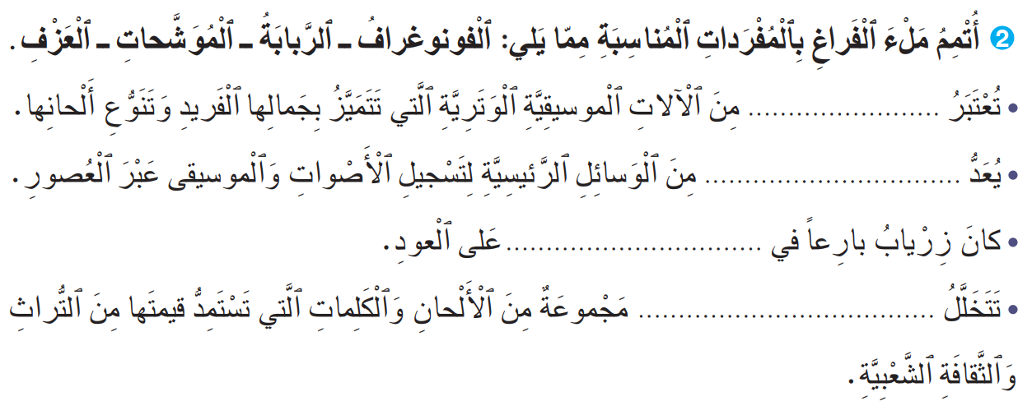
أنجزوا النشاط2 بشكل فردي.
المرور بين الصفوف وتقديم التغذية الراجعة المناسبة.
اختــتام الحــصة
استـماع وتحدث
معــــــــــجم
نشاط اعتيادي

Slide 37
نمر للتصحيح.
اختــتام الحــصة
استـماع وتحدث
معــــــــــجم
نشاط اعتيادي
ٱلرَّبابَةُ
ٱلْفونوغْرافُ
ٱلْعَزْفِ
ٱلْمُوَشَّحاتِ

Slide 38
استماع وتحدث
3
"اَلشّايُ ٱلْمَغْرِبِيُّ": الحصة الأولى
المعجم المساعد، التوقع والتحقق، الفهم

Slide 39

الآن، سنبدأ حصة الاستماع والتحدث. سنستمع إلى حكاية جديدة بعنوان "فَنُّ ٱلْكاريكاتور".
اختــتام الحــصة
استـماع وتحدث
معــــــــــجم
نشاط اعتيادي

Slide 40
قبل أن تستمعوا للنص، ستتعرفون على مفردات ستساعدكم على الفهم.
اختــتام الحــصة
استـماع وتحدث
معــــــــــجم
نشاط اعتيادي
خَلَبَتْ
مَرْصوصَةٌ
طُقوسٌ

Slide 41
ما التعريف المناسب لكل كلمة؟
اختــتام الحــصة
استـماع وتحدث
معــــــــــجم
نشاط اعتيادي
عاداتٌ وَ تَقاليدُ.
مَرْصوصَةٌ
مُنْتَظِمَةٌ وَمُتَراصَّةٌ.
خَلَبَتْ
طُقوسٌ
اِسْتَمالَتِ ٱلْعَقْلَ وَ سَحَرَتْهُ.

Slide 42
من يقرأ؟
اختــتام الحــصة
استـماع وتحدث
معــــــــــجم
نشاط اعتيادي
مَرْصوصَةٌ: مُنْتَظِمَةٌ وَمُتَراصَّةٌ.
خَلَبَتْ : اِسْتَمالَتِ ٱلْعَقْلَ وَ سَحَرَتْهُ.
طُقوسٌ : عاداتٌ وَ تَقاليدُ.

Slide 43
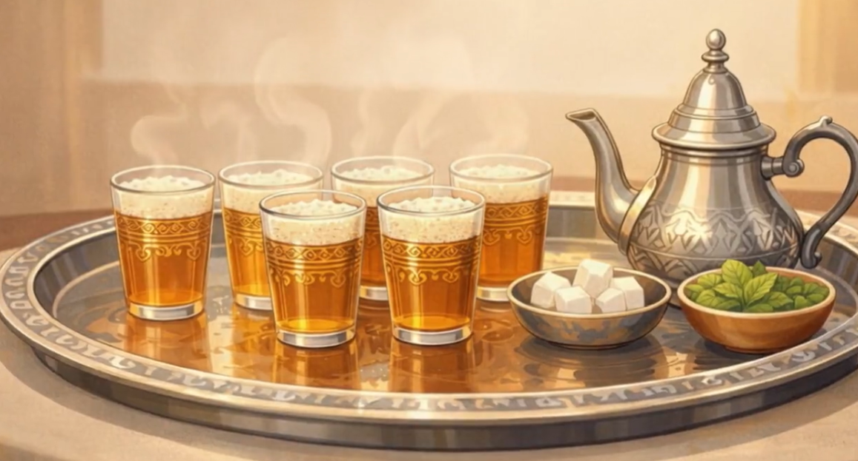
ماهو المشروب المفضل لديكم؟ ما الذي يميزه؟
اختــتام الحــصة
استـماع وتحدث
معــــــــــجم
نشاط اعتيادي

Slide 44
انطلاقا من العنوان والصورة، ما توقعاتكم حول النص؟
اختــتام الحــصة
استـماع وتحدث
معــــــــــجم
نشاط اعتيادي
اَلشّايُ ٱلْمَغْرِبِيُّ

Slide 45
الآن، استعدوا للاستماع بتركيز للنص السماعي كي تتحققوا من توقعاتكم
اختــتام الحــصة
استـماع وتحدث
معــــــــــجم
نشاط اعتيادي
اَلشّايُ ٱلْمَغْرِبِيُّ

Slide 46

عرض شريط الحكاية
اختــتام الحــصة
استـماع وتحدث
معــــــــــجم
نشاط اعتيادي

Slide 47
من كان توقعه موافقا لمضمون النص ؟ ما الذي يدل على ذلك من النص المسموع؟
اختــتام الحــصة
استـماع وتحدث
معــــــــــجم
نشاط اعتيادي
اَلشّايُ ٱلْمَغْرِبِيُّ

Slide 48
الآن، سأعيد تسميع النص، أنصتوا جيدا؛ متى سمعتم هذه المفردات ارفعوا اليد.
اختــتام الحــصة
استـماع وتحدث
معــــــــــجم
نشاط اعتيادي
خَلَبَتْ
مَرْصوصَةٌ
طُقوسٌ

Slide 49
انصوا
اختــتام الحــصة
استـماع وتحدث
معــــــــــجم
نشاط اعتيادي

Slide 50
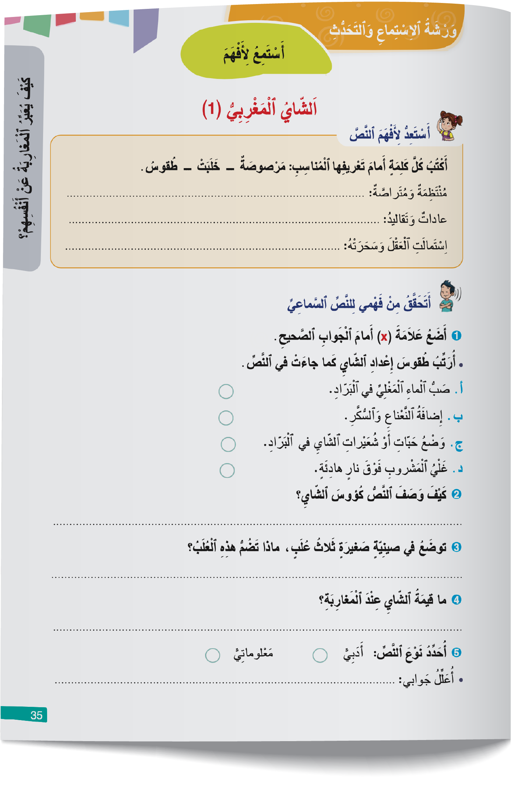
اختــتام الحــصة
استـماع وتحدث
معــــــــــجم
نشاط اعتيادي
خذوا كراساتكم، الصفحة 35.

Slide 51
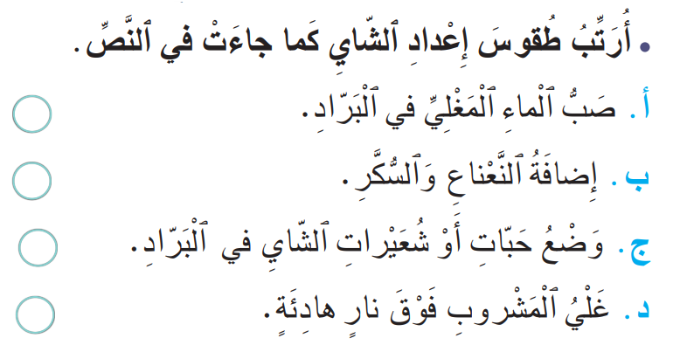
اختــتام الحــصة
استـماع وتحدث
معــــــــــجم
نشاط اعتيادي
أجيبوا عن السؤال الأول: أرتب طقوس إعداد الشاي كما جاءت في النص. لديكم عشرون ثانية.

Slide 52
اختــتام الحــصة
استـماع وتحدث
معــــــــــجم
نشاط اعتيادي
صححوا. من يركب المراحل لوصف طريقة إعداد الشاي المغربي؟
2
4
1
3

Slide 53

اختــتام الحــصة
استـماع وتحدث
معــــــــــجم
نشاط اعتيادي
أجيبوا عن السؤال رقم 2 لديكم عشرون ثانية.

Slide 54
اختــتام الحــصة
استـماع وتحدث
معــــــــــجم
نشاط اعتيادي
من يقدم لنا إجابته؟
ما أَبْهى مَنْظَرَ كُؤوسِ ٱلشّايِ بِزَخارِفِها ٱلْبَرّاقَةِ وَٱلْمُتَلَأْلِئَةِ، وَقَدِ ٱعْتَلَتْها ٱلرَّغْوَةُ ٱلْبَيْضاءُ، وَهِيَ مَرْصوصَةٌ وَمُرَتَّبَةٌ بِنِظامٍ فَوْقَ ٱلصّينِيَّةِ ٱلْفِضِّيَّةِ!

Slide 55
اختــتام الحــصة
استـماع وتحدث
معــــــــــجم
نشاط اعتيادي
أجيبوا عن السؤال رقم 3 لديكم عشرون ثانية.

Slide 56
اختــتام الحــصة
استـماع وتحدث
معــــــــــجم
نشاط اعتيادي
من يقدم لنا إجابته؟

Slide 57

اختــتام الحــصة
استـماع وتحدث
معــــــــــجم
نشاط اعتيادي
أجيبوا عن السؤال رقم 4 لديكم عشرون ثانية.

Slide 58
اختــتام الحــصة
استـماع وتحدث
معــــــــــجم
نشاط اعتيادي
من يقدم لنا إجابته؟
اَلشّايُ ٱلْمَغْرِبِيُّ أَحَدُ رُموزِ هُوِيَّتِنا ٱلْمَغْرِبِيَّةِ ٱلْأَصيلَةِ ٱلنّابِعَةِ مِنْ تُراثِنا ٱلْعَريقِ. فَلا عَجَبَ أَنْ تَتَزَيَّنَ بِهِ مَوائِدُنا في مُخْتَلِفِ ٱللِّقاءاتِ وَٱلْمُناسَباتِ.

Slide 59
الآن ؛ هل النص الذي استمعنا إليه أدبي أم معلوماتي؟ من يجيب مع التعليل
اختــتام الحــصة
استـماع وتحدث
معــــــــــجم
نشاط اعتيادي
نَوْعِيَّةُ النَّصِّ: أَدَبي مَعْلوماتي

Slide 60
بالفعل هذا النص معلوماتي لأنه يقدم معلومات عن الشاي المغربي و ما يميز طقوس إعداده و قيمته بالنسبة للشعب المغربي و لا يحكي أي قصة.
اختــتام الحــصة
استـماع وتحدث
معــــــــــجم
نشاط اعتيادي
نَوْعِيَّةُ النَّصِّ: أَدَبي مَعْلوماتي

Slide 61

اختــتام الحــصة
ماذا تعلمتم اليوم؟

Slide 62
ماذا تعلمتم اليوم؟
اختــتام الحــصة
استـماع وتحدث
معــــــــــجم
نشاط اعتيادي
في هَذِهِ ٱلْحِصَّةِ
اِسْتَمَعْتُ لِحِكايَةٍ جَديدَةٍ وَتَدَرَّبْتُ عَلى ٱلْإِجابَةِ عَنْ أَسْئِلَةِ ٱلْفَهْمِ.
تَدَرَّبْتُ عَلى ٱسْتِعْمالِ إِسْتْراتيجِيَّةَ مَفاتيحِ ٱلسِّياقِ.

Slide 63


Slide 64
بناء على إنجازات المتعلمين خلال الممارسة المستقلة
ما تقديرك لنسبة التحكم في هدف الدرس؟
تسجل النسبة على صفحة اليوم من مذكرة الأستاذ.

